Slide 1
Clustering
Datamining - Suprayogi

Slide 2
Pendahuluan
Klasifikasi berperan penting dalam sejarah panjang “human development” .
Untuk mempelajari obyek baru atau memahami suatu fenomena baru seseorang selalu mencoba untuk mendeskripsikan fitur-fitur dan lebih jauh lagi membandingkan fitur tersebut dengan obyek-obyek/fenomena yang sudah dikenalnya, berdasarkan pada kesamaan / ketidaksamaan, menyimpulkan/generalisasi, berdasarkan suatu aturan-aturan tertentu

Slide 3
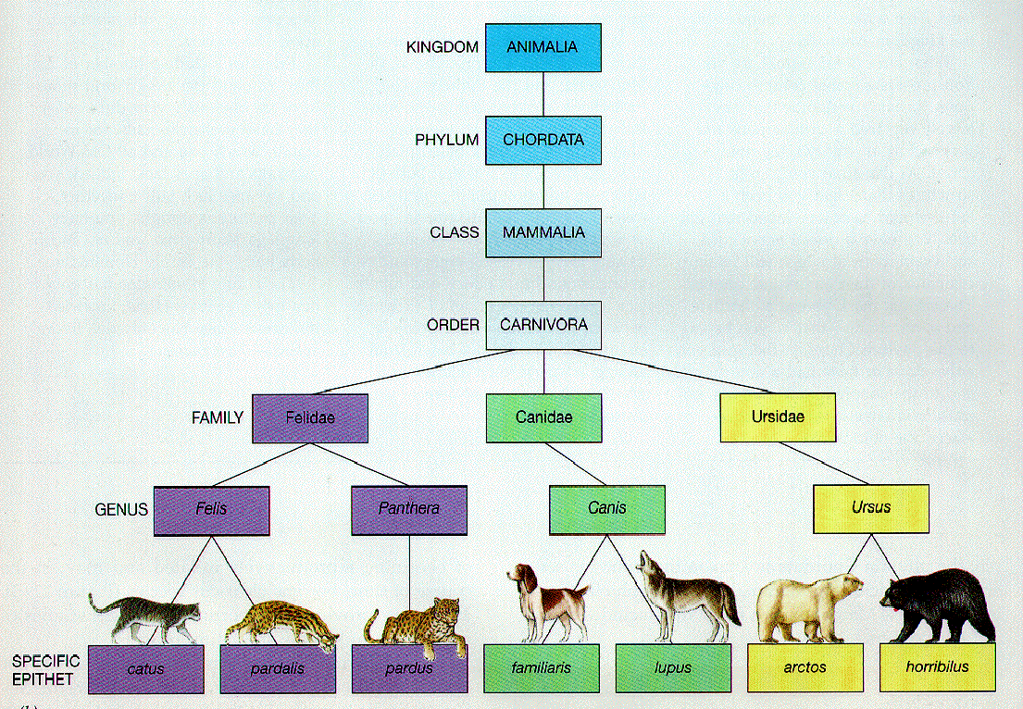
taxonomi binatang pada bidang biologi
sumber http://ykonline.yksd.com

Slide 4
Cluster
Suatu cluster merupakan sekelompok entitas yang memiliki kesamaan dan memiliki perbedaan dengan entitas dari kelompok lain(Everitt,1980).

Slide 5
Clustering
Algoritma Clustering bekerja dengan mengelompokkan obyek-obyek data (pola, entitas, kejadian, unit,hasil observasi) ke dalam sejumlah cluster tertentu (Xu and Wunsch,2009).
Dengan kata lain algoritma Clustering melakukan pemisahan/ pemecahan/ segmentasi data ke dalam sejumlah kelompok (cluster) menurut karakteristik tertentu

Slide 6
Aplikasi Clustering
Teknik
Digunakan dalam bidang biometric recognition & speech recognition, analisa sinyal radar, Information Compression,dan noise removal
2. Ilmu Komputer
Web mining,analisa database spatial,information retrieval,textual document collection,dan image segmentation
3. Medis
Digunakan dalam mendefinisikan taxonomi dalam bidang biologi, identifikasi fungsi protein dan gen, diagnosa penyakit dan penanganannya

Slide 7
Aplikasi Clustering
4. Astronomy
Digunakan untuk mengelompokkan bintang dan planet, menginvestigasi formasi tanah, mengelompokkan wilayah /kota, digunakan dalam studi tentang sistem pada sungai dan gunung
5. Sosial
Digunakan pada analisa pola perilaku,identifikasi hubungan diantara budaya yang berbeda, pembentukan sejarah evolusi bahasa, dan studi psikologi criminal
6. Ekonomi
Penerapan pada pengenalan pola pembelian& karakteristik konsumen, pengelompokan perusahaan, analisa trend stok

Slide 8
Tujuan clustering
Tujuan clustering (pengelompokan) data dapat dibedakan menjadi dua, yaitu pengelompokan untuk pemahaman dan clustering untuk penggunaan (Prasetyo,2012)

Slide 9
clustering untuk pemahaman
Proses pengelompokan untuk tujuan pemahaman hanya sebagai proses awal untuk kemudian dilanjutkan dengan pekerjaan seperti summarization(rata-rata,standar deviasi), pelabelan kelas untuk setiap kelompok sehingga dapat digunakan sebagai data training dalam klasifikasi supervised.

Slide 10
clustering untuk penggunaan
Sementara jika untuk penggunaan, tujuan utama clustering biasanya adalah mencari prototipe kelompok yang paling representatif terhadap data, memberikan abstraksi dari setiap obyek data dalam kelompok dimana sebuah data terletak didalamnya.

Slide 11
Jenis-jenis Clustering
Clustering dapat dibedakan menurut struktur kelompok ,keanggotaan data dalam kelompok, dan kekompakan data dalam kelompok.
Menurut struktur kelompok clustering dibagi menjadi dua yaitu hierarchical dan partitioning.

Slide 12
Hierarchical clustering
adalah metode clustering yang mengelompokkan data dengan urutan partisi berkalang, metode ini dikelompokkan menjadi dua metode yaitu agglomerative dan divisive.
keduanya mengorganisasi data ke dalam struktur hirarki berbasis matrix proximity, hasil dari Hierarcichal Clustering digambarkan dalam bentuk binary tree ataupun dendogram, root merupakan keseluruhan dataset dan tiap cabang merupakan data point, clustering akhir dapat diperoleh dari pemotongan dendogram pada level-level yang sesuai

Slide 13
Hierarchical clustering - agglomerative
metode agglomerative berawal dari obyek-obyek individual dimana pada awalnya banyaknya cluster sama dengan banyaknya obyek. Pertama-tama obyek-obyek yang paling mirip dikelompokkan, dan kelompok-kelompok awal ini digabungkan sesuai dengan kemiripannya. Akhirnya sewaktu kemiripan berkurang, semua subkelompok digabungkan menjadi satu cluster tunggal

Slide 14
Hierarchical - divisive
Metode Hierarchical divisive merupakan proses kebalikan dari agglomerative.

Slide 15
partitional clustering
Mengelompokkan datapoint kedalam k klaster tanpa struktur hirarki( Xu & Wunsch, 2009), metode ini membagi set data ke dalam sejumlah kelompok yang tidak saling overlap antara satu kelompok dengan kelompok lainnya, artinya setiap data hanya menjadi satu kelompok, termasuk dalam metode ini adalah K-Means dan DBSCAN

Slide 16
keanggotaan data dalam kelompok
Menurut keanggotaan data dalam kelompok, pengelompokan dibagi menjadi dua yaitu ekslusif dan overlap/tumpang tindih.
Dalam kategori ekslusif sebuah data hanya menjadi anggota satu kelompok saja dan tidak bisa menjadi anggota kelompok lainnya. Metode yang termasuk kategori ini adalah K-Means dan DBSCAN,
Sedangkan yang masuk kategori overlap adalah metode clustering yang membolehkan sebuah data menjadi anggota di lebih dari satu kelompok, misalnya Fuzzy C-Means.

Slide 17
K-Means
Dalam machine-learning dan statistic K-Means merupakan metode analisis kelompok yang mengarah pada pembagian N obyek pengamatan ke dalam K kelompok (cluster), dimana setiap obyek dimiliki oleh sebuah kelompok dengan mean (rata-rata) dan metode ini mencoba untuk menemukan pusat dari kelompok (centroid) dalam data sebanyak iterasi perbaikan yang dilakukan.

Slide 18
Algoritma K-Means
Tentukan jumlah cluster
Alokasikan data ke dalam kelompok secara acak
Hitung pusat cluster (centroid) menggunakan mean utk masing-masing kelompok
Alokasikan masing-masing data ke centroid terdekat
Kembali ke langkah 3, jika masih ada data yang berpindah cluster atau jika nilai centroid diatas nilai ambang, atau jika nilai pada fungsi obyektif yang digunakan masih diatas ambang

Slide 19
Studi kasus
Tabel Data nasabah
Nasabah yang memiliki jumlah rumah dan mobil hampir sama akan berada pada kelompok nasabah yang sama.
Nasabah yang memiliki jumlah rumah dan mobil yang berbeda akan berada pada kelompok nasabah yang berbeda
Nasabah | Jumlah Rumah | Jumlah Mobil
A | 1 | 3
B | 3 | 3
C | 4 | 3
D | 5 | 3
E | 1 | 2
F | 4 | 2
G | 1 | 1
H | 2 | 1

Slide 20
Studi kasus k-means
Iterasi 1
Langkah 1: Tentukan jumlah cluster yang diinginkan (misl:k=3)
Langkah 2: Pilih centroid awal secara acak : Pada langkah ini secara acak akan dipilih 3 buah data sebagai centroid,
misalnya:
data {B,E,F}
M1=(3,3) ,M2=(1,2),M3=(4,2)
Nasabah | Jumlah Rumah | Jumlah Mobil
A | 1 | 3
B | 3 | 3
C | 4 | 3
D | 5 | 3
E | 1 | 2
F | 4 | 2
G | 1 | 1
H | 2 | 1

Slide 21
Studi kasus k-means
Langkah 3:
Pada langkah ini setiap data akan ditentukan centroid terdekatnya, dan data tersebut akan ditetapkan sebagai anggota kelompok yang terdekat dengan centroid.
Data: (1,3) , centroid M1: (3,3), centroid M2: (1,2), centroid M3: (4,2)
Nasabah | Jumlah Rumah | Jumlah Mobil
A | 1 | 3
B | 3 | 3
C | 4 | 3
D | 5 | 3
E | 1 | 2
F | 4 | 2
G | 1 | 1
H | 2 | 1

Slide 22
Langkah 3: Tabel hasil perhitungan jarak
Nasabah | Jarak ke centroid cluster1 | Jarak ke centroid cluster2 | Jarak ke centroid cluster3 | Jarak terdekat
A | 2 | 1 | 3.162 | C2
B | 0 | 2.236 | 1.414 | C1
C | 1 | 3.162 | 1 | C3
D | 2 | 4.123 | 1.414 | C3
E | 2.236 | 0 | 3 | C2
F | 1.414 | 3 | 0 | C3
G | 2.828 | 1 | 3.162 | C2
H | 2.236 | 1.414 | 2.236 | C2
Nasabah | Jumlah Rumah | Jumlah Mobil
A | 1 | 3
B | 3 | 3
C | 4 | 3
D | 5 | 3
E | 1 | 2
F | 4 | 2
G | 1 | 1
H | 2 | 1

Slide 23
Langkah 3:
Nasabah | Jarak ke centroid cluster1 | Jarak ke centroid cluster2 | Jarak ke centroid cluster3 | Jarak terdekat
A | 2 | 1 | 3.162 | C2
B | 0 | 2.236 | 1.414 | C1
C | 1 | 3.162 | 1 | C3
D | 2 | 4.123 | 1.414 | C3
E | 2.236 | 0 | 3 | C2
F | 1.414 | 3 | 0 | C3
G | 2.828 | 1 | 3.162 | C2
H | 2.236 | 1.414 | 2.236 | C2
Dari tabel diatas didapatkan keanggotaan nasabah sbb:
Cluster 1 = {B},cluster 2 ={A,E,G,H},cluster 3= {C,D,F}

Slide 24
Langkah 3: Menghitung BCV (Between Cluster Variation)
Pada langkah ini dihitung pula rasio antara besaran BCV (Between Cluster Variation) dengan WCV (Within Cluster Variation) :
M1=(3,3) ,M2=(1,2),M3=(4,2)
BCV=d(m1,m2)+d(m1,m3)+d(m2,m3)
= 2.236+1.414+3
= 6,650
Dalam hal ini d(mi,mj) menyatakan jarak Euclidean dari mi ke mj

Slide 25
Langkah 3: WCV (Within Cluster Variation)
memilih jarak terkecil antara data dengan centroid pada masing-masing cluster
Nasabah | Jarak ke centroid cluster1 | Jarak ke centroid cluster2 | Jarak ke centroid cluster3 | Jarak terdekat
A | 2 | 1 | 3.162 | C2
B | 0 | 2.236 | 1.414 | C1
C | 1 | 3.162 | 1 | C3
D | 2 | 4.123 | 1.414 | C3
E | 2.236 | 0 | 3 | C2
F | 1.414 | 3 | 0 | C3
G | 2.828 | 1 | 3.162 | C2
H | 2.236 | 1.414 | 2.236 | C2
nasabah | Jarak ke centroid terkecil
A | 1
B | 0
C | 1
D | 1.414
E | 0
F | 0
G | 1
H | 1.414

Slide 26
Langkah 3: WCV (Within Cluster Variation)
nasabah | Jarak ke centroid terkecil
A | 1
B | 0
C | 1
D | 1.414
E | 0
F | 0
G | 1
H | 1.414
WCV=1²+0²+1²+1. 414²+0²+0²+1²+1.414²=7
Sehingga Besar Rasio = BCV/WCV = 6.650 / 7 = 0.950
Karena langkah ini merupakan iterasi 1 maka lanjutkan ke langkah berikutnya

Slide 27
Langkah 4:
Pembaruan centroid dengan menghitung rata-rata nilai pada masing-masing cluster
Cluster 1 = {B},cluster 2 ={A,E,G,H},cluster 3= {C,D,F}
Sehingga didapatkan centroid baru yaitu : m1=(3,3),m2=(1.25,1.75),m3=(4.33,2.67)
Cluster 1
Nasabah | Jml Rumah | Jml Mobil
B | 3 | 3
Mean | 3 | 3
Cluster 2
Nasabah | Jml Rumah | Jml Mobil
A | 1 | 3
E | 1 | 2
G | 1 | 1
H | 2 | 1
Mean | 1.25 | 1.75
Cluster 3
Nasabah | Jml Rumah | Jml Mobil
C | 4 | 3
D | 5 | 3
F | 4 | 2
Mean | 4.33 | 2.67

Slide 28
Iterasi Selanjutnya
Kembali Langkah 3:
jika masih ada data yang berpindah cluster
atau jika nilai centroid diatas nilai ambang,
atau jika nilai pada fungsi obyektif yang digunakan masih diatas ambang (Rasio BCV/WCV lebih > dari Rasio Iterasi sebelumnya).
Selanjutnya pada langkah ini dilakukan penempatan lagi data dalam centroid terdekat sama seperti yang dilakukan dilangkah-3

Slide 29
State of the art Clustering
Algoritma K-Means merupakan bagian dari algoritma partitioning clustering, algoritma partitional clustering yang lain diantaranya: Mixture-Based Density,Graph Theory-Based Clustering,Fuzzy Clustering.
Sementara Metode Clustering yang lain selain partitional diantaranya: Hierarchical Clustering, Neural Network-Based Clustering, Kernel-based Clustering, dan Sequential Data Clustering (Xu and Wunsch,2009).

Slide 30
Latihan: Gunakan metode K-means untuk mengelompokkan mahasiswa berdasarkan tinggi & berat badan:
No | Nama | Tinggi Badan (Cm) | Berat Badan (Kg)
1 | Agus | 170 | 70
2 | Arif | 180 | 75
3 | Iwan | 168 | 80
4 | Yasinta | 160 | 60
5 | Esti | 165 | 65
7 | Bayu | 172 | 80
8 | Beno | 175 | 70
9 | Ramadhan | 168 | 60
10 | Indah | 160 | 60
Clustering yang diharapkan mampu menghasilkan kelompok mahasiswa yang memenuhi sifat berikut :
Mahasiswa yang memiliki berat dan tinggi badan yang hampir sama akan berada pada kelompok yang sama.
2. Mahasiswa yang yang memiliki berat dan tinggi badan yang berbeda akan berada pada kelompok yang berbeda.

